Slide 1
JARINGAN KOMPUTER
Pertemuan 7
Installiasi dan Konfigurasi PL NIC
Repeater dan Hub
Bridge dan Switch
VLANs and Trunking
STP (Spanning Tree Protocol)

Slide 2
NIC (Network Interface Card)
NIC merupakan perangkat koneksi jaringan
  Transceiver → menerima dan mengirim data
Memiliki fungsi pada layer Physical dan Data Link
  Merangkai dan mengurai data frame → layer 2
  Menerjemahkan informasi pengalamatan physical → layer 2
  Pensinyalan, pengkodean dan pendekodean data → layer 1
Smart hardware
  Membuat pemrioritasan
  Network management
  Buffering
  Traffic-filtering
  Bukan analiser data

Slide 3
Tipe NIC
Tipe NIC dibedakan berdasarkan:
  Metode akses (CSMA/CD, token ring & token pasing)
  Kecepatan transmisi
  Tipe konektor yang digunakan
  Kompatibel dengan motherboard atau tipe perangkat induknya
  Manufaktur

Slide 4
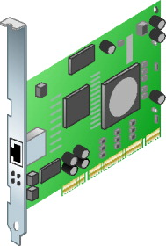
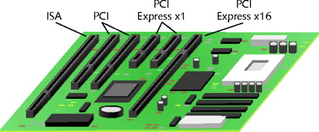
Standar BUS untuk NIC
Standar Intenal Bus untuk NIC
  ISA (Industry Standard Architecture)
  PCI (Peripheral Component Interconnect)
  PCIe (PCI Express)
PCI NIC
Motherboard

Slide 5
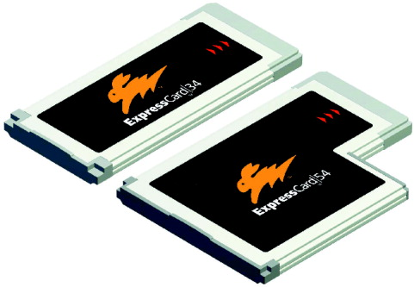
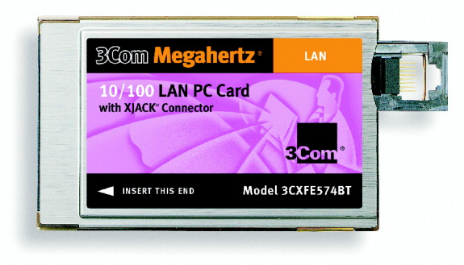
Standar BUS untuk NIC
Standar Peripheral Bus untuk NIC
  Personal Computer Memory Card International Association atau PCMCIA
    PC Card (standar pertama, 16 bit, 8 MHz)
    CardBus (PCI, 32 bit, 33 MHz)
  ExpressCard
    2 ukuran (lebar 34 mm dan 54 mm)
    Spesifikasi sama dengan PCIe
ExpressCard NIC
CardBus NIC

Slide 6
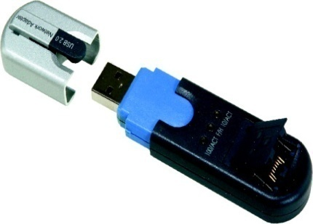
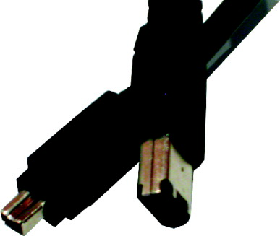
Standar BUS untuk NIC
USB NIC
  USB (universal serial bus) port
    Tiga standar USB (dibedakan berdasarkan kecepatannya):
      USB 1.1: transfer rate = 12 Mbps
      USB 2.0: transfer rate of = 480 Mbps
      USB 3.0: (SuperSpeed USB): transfer rate = 4.8 Gbps
  Firewire
    Apple Computer (1980-an)
    IEEE 1394 standard (1995)
    Koneksi Firewire: 400 Mbps (maks.)
    2 macam konektor: 4-pin dan 6-pin
Konektor FireWire
(4-pin dan 6-pin)

Slide 7
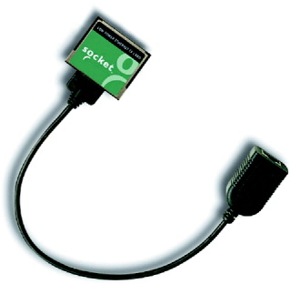
Standar BUS untuk NIC
  CompactFlash
    Didesain oleh CompactFlash Association (CFA)
    Ukuran kecil
    Data transfer rate = 133 Mbps (standar versi 4.0)
    Biasanya untuk Wireless NIC
CompactFlash NIC

Slide 8
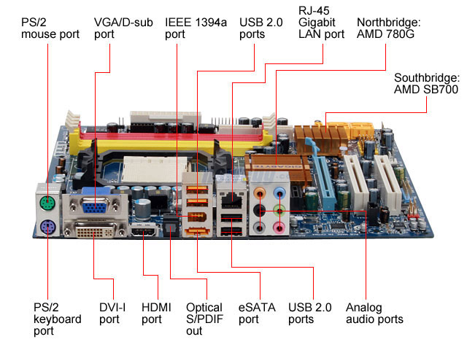
On-Board NIC
Menjadi satu dengan motherboard
  Irit ruang.
  Terdapat pada komputer generasi baru

Slide 9
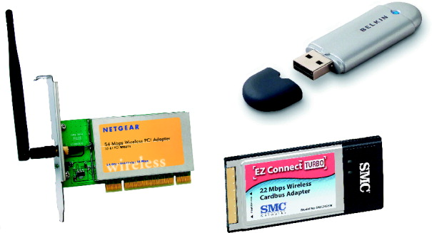
Wireless NIC
Ada antenna Wifi
Lebih mahal dari NIC
USB, PCI, PCIe, CardBus, dan CF
Wireless NIC

Slide 10
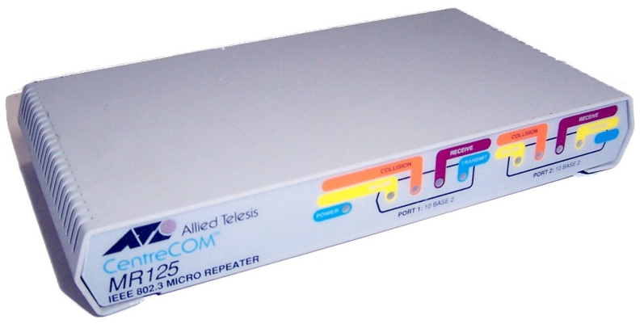
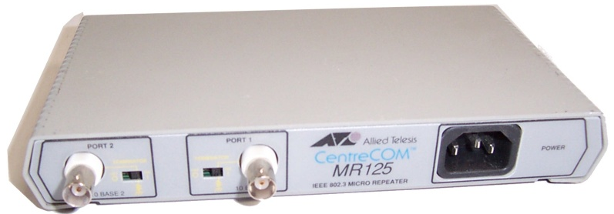
Repeater
Perangkat koneksi jaringan sederhana untuk meregenerasi sinyal.
  Tidak memperkuat sinyal!
Beroperasi pada layer Physical
Satu input port, satu ouput port
Menerima dan memancarkan ulang aliran data
  Digunakan pada topologi Bus
  Perluasan jaringan murah

Slide 11
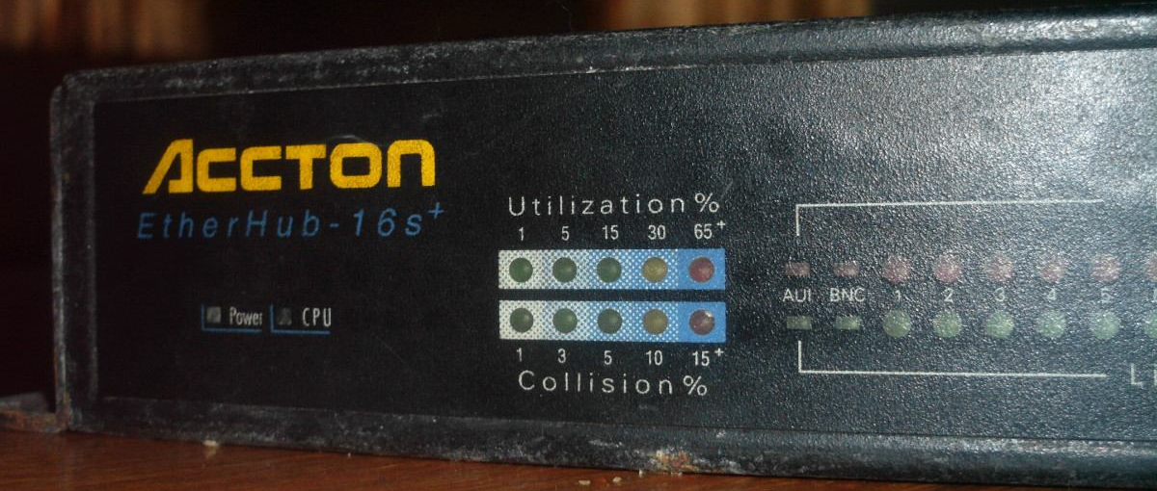
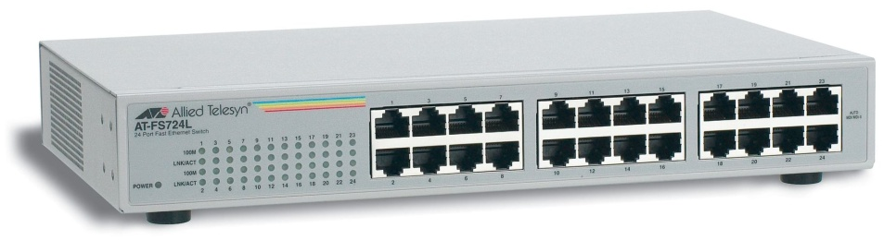
Hub
Repeater dengan lebih dari satu port output
  Multiple data ports
  uplink port
Mengulang sinyal dalam bentuk broadcast
Beroperasi pada lapisan Physical
  Disebut juga Ethernet network hub
Topologi star atau star-based hybrid
  Menghubungkan workstation, print server, switch, file server, dan perangkat lain

Slide 12
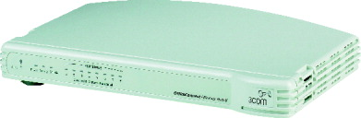
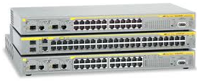
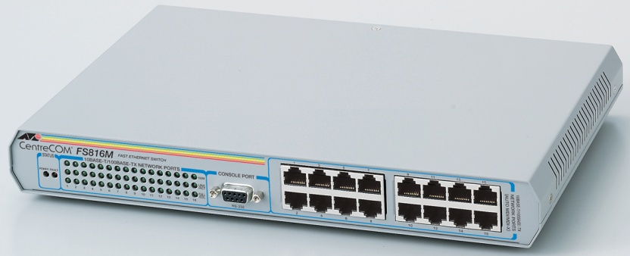
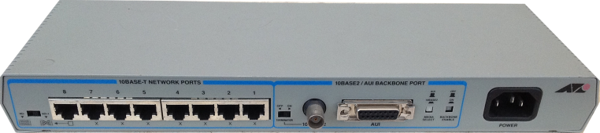
Hub
Tipe bergantung pada
  Tipe media yang didukung
  Kecepatan transmisi data
Tipe Hub
  Passive hub
  Intelligent hub (managed hub)
  Stand-alone hub (workgroup hub)
Stand-alone hub
10 Mbps dan 100 Mbps hub
Hub dengan BNC, AUI dan RJ45 port
Intelegent Hub

Slide 13
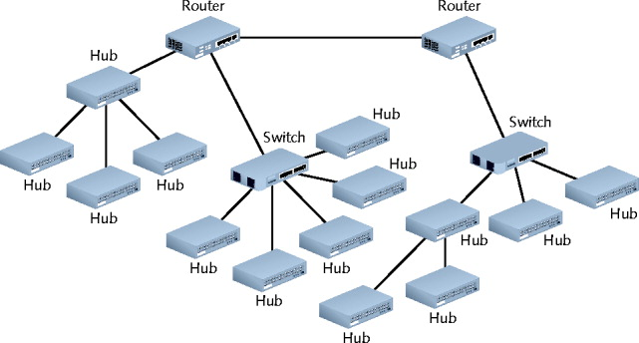
Hub
Hub pada implementasi jaringan

Slide 14
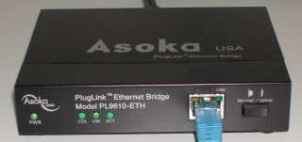
Bridge
Menghubungkan dua segmen jaringan
Menganalisa frame yang datang untuk dikirimkan ke port yang sesuai.
  Berdasarkan alamat MAC pada frame bersangkutan.
Berioperasi pada layer data Link
  Satu port input dan satu port output
  Menerjemahkan informasi alamat physical
Keunggulan dibandingkan repeater dan hub
  Protokol independen
  Memperpanjang keterbatasan sekmen maksimum
  Meningkatkan unjuk kerja jaringan

Slide 15
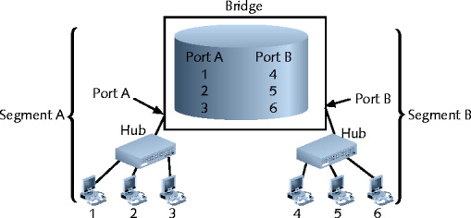
Bridge
Bridge menggunakan pemfilteran dengan database
Kekurangan dibandingkan dengan repeater dan hub
  Transmit data lebih lama
Filtering database (forwarding table)
  Digunakan untuk membuat keputusan arah forward frame(difilter atau diteruskan)
Ketika pertamakali dihidupkan dalam jaringan
  Mempelajari jaringan dan menandai tujuan frame dengan membuat tabel yang berkaitan dengan alamat MAC dan port.

Slide 16
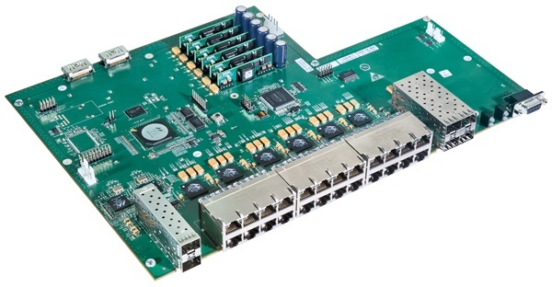
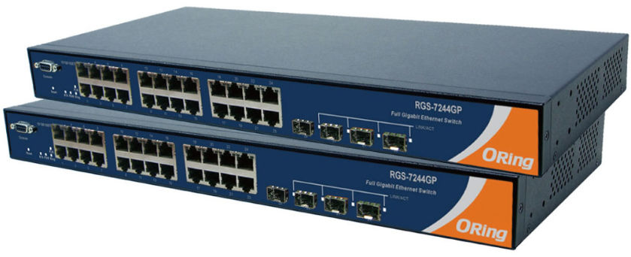
Switch
Membagi jaringan menjadi segmen-segmen kecil.
Beroperasi pada layer Data Link (awal mula)
  Beroperasi pada layer 3 dan 4 (peningkatan)
  Menerjemahkan alamat MAC
Komponen Switch
  Prosessor internal, Sistem operasi, memori, beberapa port.

Slide 17
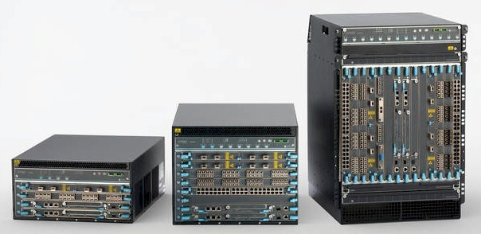
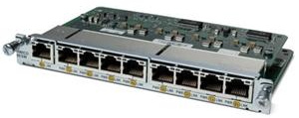
Switch
Kelebihan switch dibandingkan dengan Bridge:
  Penggunaan bandwidth lebih baik
  Lebih efisien dari sisi harga
  Setiap port berkelakuan seperti bridge
  Dari sisi ethernet → memisahkan collision domain.

Slide 18
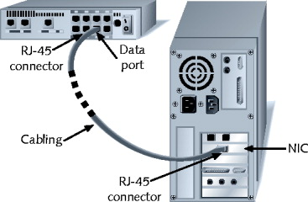
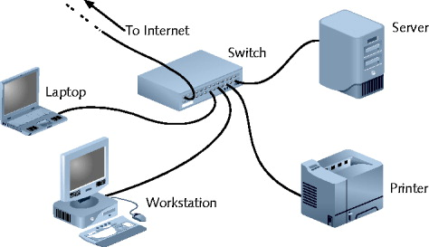
Switch
Menghubungkan Switch ke PC
Switch pada jaringan kecil

Slide 19
Switch
Switch dibedakan berdasarkan metode switch-nya. Ada dua metode:
  Mode Cut-Through → frame dibaca hanya pada alamat hardware-nya (header), kemudian di-forward-kan ke port yang sesuai.
    Dapat mendeteksi runts (Erroneously shortened packets)
    Cepat, tetapi dapat di-flood
  Mode Store-and-Forward → setiap frame yang masuk di-buffer dan diverifikasi sebelum di-forward-kan.
    Lebih akurat dan aman.
    Lebih lambat
  Mode Fragment free → perpaduan Store-and-forward dan Cut-Through
  Mode Adaptive switching → otomatis mnseleksi ketiga method di atas.

Slide 20
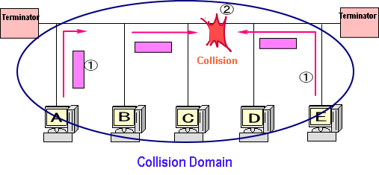
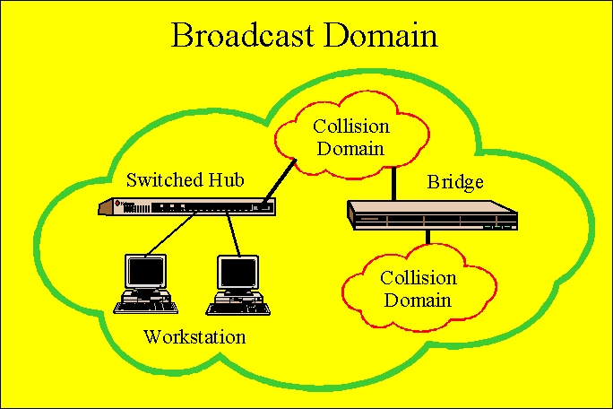
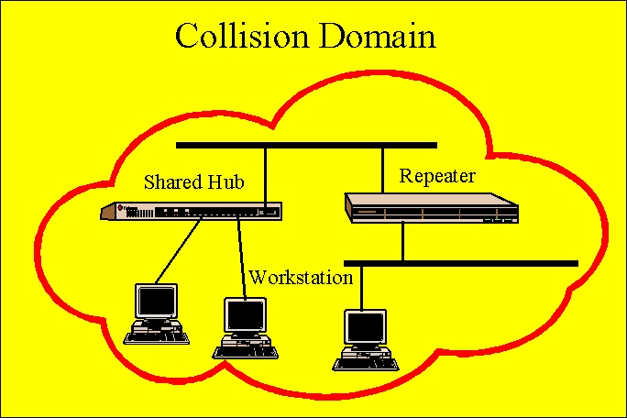
VLAN
VLAN → Virtual LAN (Local Area Network)
  Secara lojik memisahkan jaringan dalam suatu jaringan.
    Mengelompokkan port (Switch, router) ke dalam broadcast domain yang sama.
Broadcast Domain
  Sekelompok perangkat jaringan yang dapat saling terhubung satu sama lain melalui broadcast pada layer 2.
Collision Domain
  Bagian dari jaringan dimana frame/packet data dapat saling bertubrukan pada media share atau melalui repeater.

Slide 21
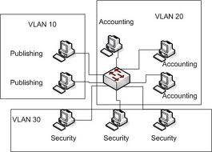
VLAN
Keuntungan menggunakan VLAN
  Fleksibel dalam pengalokasian port pada switch
  Dapat diterapkan pada setiap end system
Alasan Menggunakan VLAN
  Memisahkan kelompok pengguna
  Mengisolasi koneksi
  Mengidentifikasi prioritas kumpulan perangkat
  Mengelompokkan protokol

Slide 22
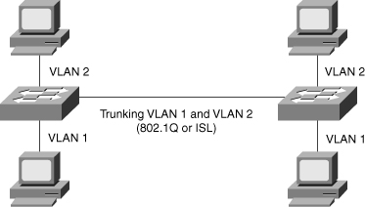
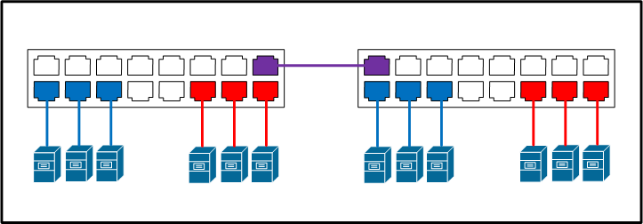
VLAN dan TRUNKING
Trunking merupakan interface dari switch (port) yang membawa trafik multi VLAN.
Trunk merupakan satu koneksi fisik yang menghubungkan antar perangkat (switch).
  Trafik VLAN-VLAN melalui jalur ini
Pemisahan data VLAN dalam trunk dilakukan dengan memberikan identifikasi VLAN pada header frame
Keuntungan dari VLAN trunking
  Penggunaan interface ekonomis
  Penggunaan switch lebih efisien (disesuaikan peruntukannya)
  Konfigurasi VLAN dan Trunking yang kompleks membutuhkan perencanaan, ketelitian dan kehati-hatian.

Slide 23
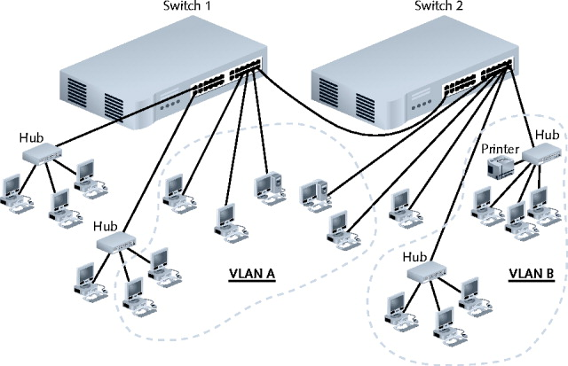
VLAN dan Trunking
Trunking
Desain VLAN sederhana

Slide 24
STP (Spanning Tree Protocol)
STP → Standar IEEE 802.1D
  Beroperasi pada layer Data Link
  Digunakan untuk mencegah traffic loop
Pencegahan trafik loop
  Menghitung jalur untuk mencegah potensi loop
  Secara cerdas mem-blok link yang membentuk loop.
Tiga langkah yang dilakukan:
  Memilih root bridge berdasarkan pada Bridge ID
  Memeriksa kemungkinan/keberadaan jalur antara network bridge dan root bridge
  Men-disable link yang bukan merupakan jalur terpendek (terbaik)

Slide 25
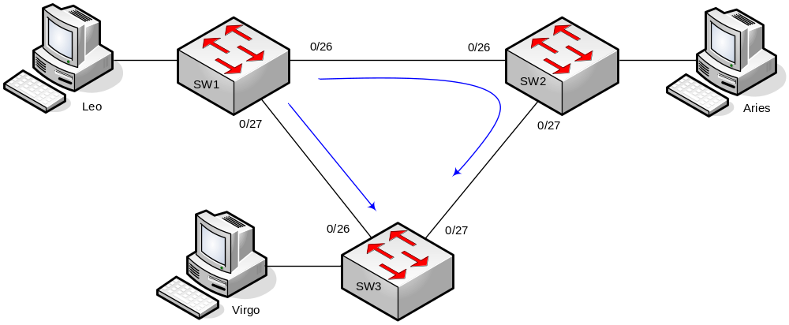
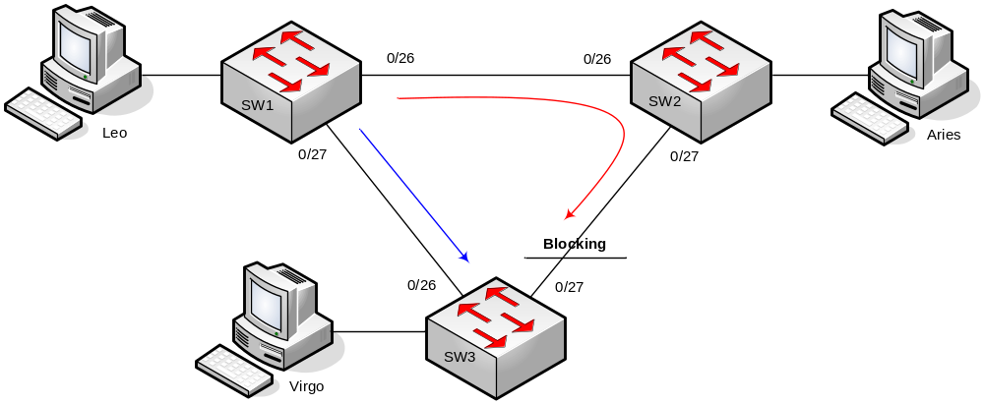
Awal
Akhir

Slide 26
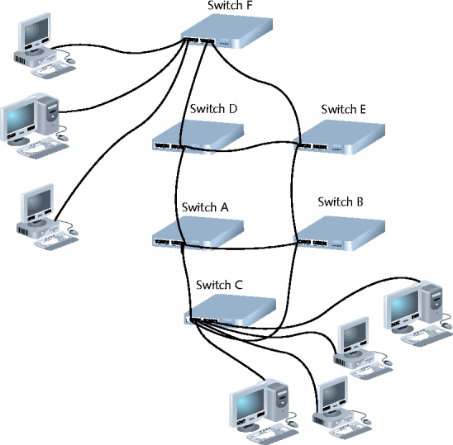
Jaringan Basis Switch

Slide 27
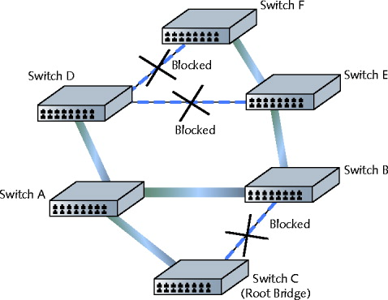
Jaringan Basis Switch dengan STP

Slide 28
Peningkatan STP
STP awal yang diperkenalkan tahun 1980-an terlalu lambat
RSTP (Rapid Spanning Tree Protocol) merupakan versi baru (perbaikan STP) yang distandarisasi IEEE 802.1W.
Propitery → Cisco dan Extreme Network

Slide 29
Content dan Multilayer Switch
Layer 3 switch (routing switch)
  Beroperasi pada data layer 3
Layer 4 switch
  Beroperasi pada data layer 4
Content switch (application switch)
  Beroperasi pada data layer 4 sampai 7
Kelebihan
  Kemampuan filtering yang lebih baik
  Memiliki fungsi keamanan
  Statistics keeping

Slide 30
Content dan Multilayer Switch
Kekurangan
  Belum ada standarisasi
  Switch layer 3 dan layer 4 memiliki vareasi fitur yang luas
Perbedaan antara switch layer 3 dan layer 4 bergantung pada pabrikannya
Switch dengan layer yang lebih tinggi
  Tiga kalinya switch layer 2
  Digunakan pada backbone

